Slide 1
KHÁI QUÁT VỀ
CÔNG TÁC YTTH
1

Slide 2
MỤC TIÊU
▪ Trình bày được khái niệm YTTH, nhiệm vụ của CB YTTH
▪ Trình bày được các nội dung cơ bản của công tác YTTH
2

Slide 3
Y tế
trường
học ???
3

Slide 4
Khái niệm YTTH
Hệ thống các phương pháp, biện pháp can thiệp nhằm bảo vệ, nâng cao SK cho HS, GV và CB nhân viên nhà trường
4

Slide 5
Vệ sinh
trường
học ???
5

Slide 6
VSTH: các điều kiện đảm bảo về môi trường, cơ sở vật chất, lớp, trang thiết bị, chế độ VS dạy học, học tập, tập luyện thể dục thể thao và chăm sóc SK trong các TH
6

Slide 7
Bênh, tật
học
đường ???
7

Slide 8
Bệnh tật học đường
Những bệnh, tật HS mắc phải có liên quan đến điều kiện VS trường học không đảm bảo
8

Slide 9
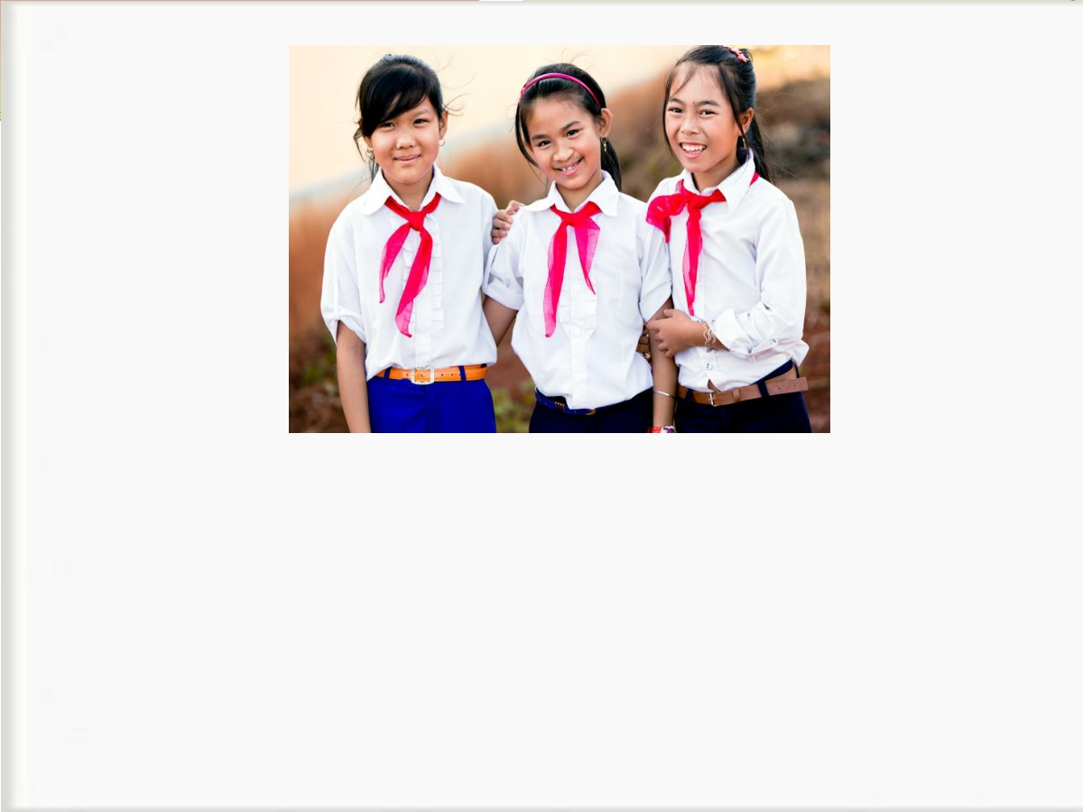
“Trẻ em hôm nay – Thế giới ngày mai”
“Tất cả vì tương lai con em chúng ta”
“Tất cả vì học sinh thân yêu”
9

Slide 10
Trường học có vai trò quan trọng trong
việc nâng cao sức khỏe& sự an toàn cho trẻ
10

Slide 11
“Trường học thuộc nhóm địa
điểm chiến lược nhất có tác động
tích cực đến sức khỏe trẻ em và
thanh thiếu niên. Môi trường
trường học nâng cao sức khỏe có thể được xem như nền tảng cho lối sống lành mạnh suốt cuộc đời. Trẻ em được học trong các trường học nâng cao sức khỏe sẽ dễ dàng xây dựng được các cộng đồng nâng cao sức khỏe sau này”
(Dr Shin Young-soo, GĐ WHO khu vực Tây Thái Bình Dương)
11

Slide 12
12

Slide 13
Bộ Y tế
Cục QLMTYT
Bộ GD & ĐT
Vụ CTHSSV
Sở Y tế
Sở GD&ĐT
Phòng
Nghiệp vụ y
TTYTDP/TTKS
Bệnh tật
TTYT
Q/H
Phòng
GD&ĐT
Y tế P/X
Trường học
Sơ đổ tổ chức, quản lý, chỉ đạo công tác YTTH

Slide 14
NHIỆM VỤ CỦA
CÁN BỘ YTTH

Slide 15
- TĐ chuyên môn: Từ y sĩ trung cấp trở lên
- CB YTTH được bố trí tùy vào điều kiện thực tiễn tại địa phương (ký hợp đồng với TYT, cơ sở khám, chữa bệnh từ hình thức phòng khám đa khoa trở)
- Phải được thường xuyên cập nhật kiến thức
chuyên môn y tế
15

Slide 16
NHIỆM VỤ CỦA CBYTTH* (tt)
▪ Tổ chức các hoạt động quản lý, bảo vệ và chăm sóc sức khỏe học sinh
▪ Tổ chức các hoạt động truyền thông, GDSK
*Thông tư liên tịch số 13/TTLT-BYT-BGDĐT ngày 12/05/2016
16

Slide 17
Tổ chức các hoạt động quản lý, bảo vệ và
chăm sóc sức khỏe HS
01 02 03
Thường xuyên theo dõi SKHS, phát hiện bệnh tật => xử trí, chuyển đến CS khám, chữa bệnh, áp dụng chế độ học tập, rèn luyện phù hợp với tình trạng SK
Kiểm tra SK HS vào đầu năm học để đánh giá tình trạng DD&
SK
Đo CC, CN, ghi biểu đồ tăng trưởng, theo dõi sự phát triển thể lực

Slide 18
Tổ chức các hoạt động quản lý, bảo vệ và
chăm sóc sức khỏe HS
04 05 06
Phối hợp với các cơ sở YT có đủ điều kiện để tổ chức khám, điều trị theo các chuyên
khoa cho HS
Sơ cấp cứu
Tư vấn SK cho HS, giáo viên, cha mẹ/người
giám hộ của HS

Slide 19
Tổ chức các hoạt động quản lý, bảo vệ và
chăm sóc sức khỏe HS
07 08 09
Hướng dẫn tổ chức bữa ăn học đường
Phối hợp với cơ sở YT địa phương tổ chức các chiến dịch tiêm chủng, uống vaccin phòng bệnh cho HS
Thông báo tối thiểu 01 lần/năm học và khi cần thiết về SK HS cho cha mẹ/người giám hộ của HS

Slide 20
Tổ chức các hoạt động quản lý, bảo vệ và
chăm sóc sức khỏe HS
10 11 12
Tổ chức triển khai các CT YT, VS phòng bệnh, tăng cường HĐ thể lực, DD hợp lý, xây dựng MT không khói thuốc lá, không SD đồ uống có cồn, các chất gây nghiện
Lập, ghi chép vào sổ khám bệnh, sổ theo dõi SKHS, theo dõi tổng
hợp tình trạng SKHS
Thường xuyên kiểm tra, giám sát điều kiện học tập, VS trường lớp, ATTP, cung cấp nước uống, xà phòng rửa tay

Slide 21
Tổ chức các hoạt động truyền thông, GDSK
01 02
Biên soạn, sử dụng các tài liệu truyền thông GDSK
Tổ chức truyền thông, GDSK cho HS và cha mẹ/người giám hộ

Slide 22
Tổ chức các hoạt động truyền thông, GDSK
03 04
Lồng ghép các nội dung GDSK, phòng
chống bệnh tật trong giờ giảng
Tổ chức cho HS thực hành các hành vi VS cá nhân, VSMT, PC dịch bệnh truyền nhiễm; ngộ độc TP; ..

Slide 23
NỘI DUNG CHÍNH
CỦA CÔNG TÁC
YTTH

Slide 24
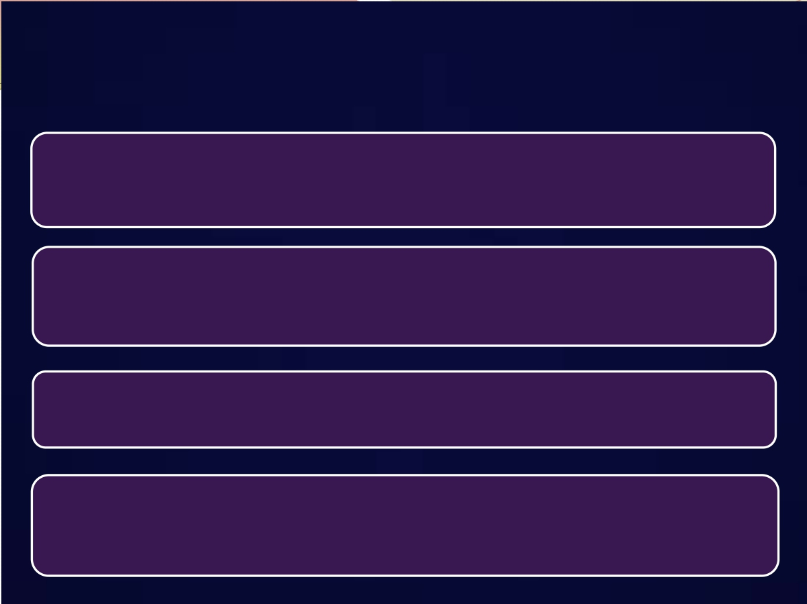
NỘI DUNG CỦA CÔNG TÁC YTTH
1. Bảo đảm các điều kiện về phòng học, bàn ghế, bảng viết, chiếu sáng, đồ chơi trong trường học
2. Bảo đảm các điều kiện về cấp thoát nước và VSMT trong trường học
3. Bảo đảm các điều kiện về an toàn thực phẩm
4. Bảo đảm MT thực thi chính sách& xây dựng các mối quan hệ XH trong trường học, liên kết cộng đồng
24

Slide 25
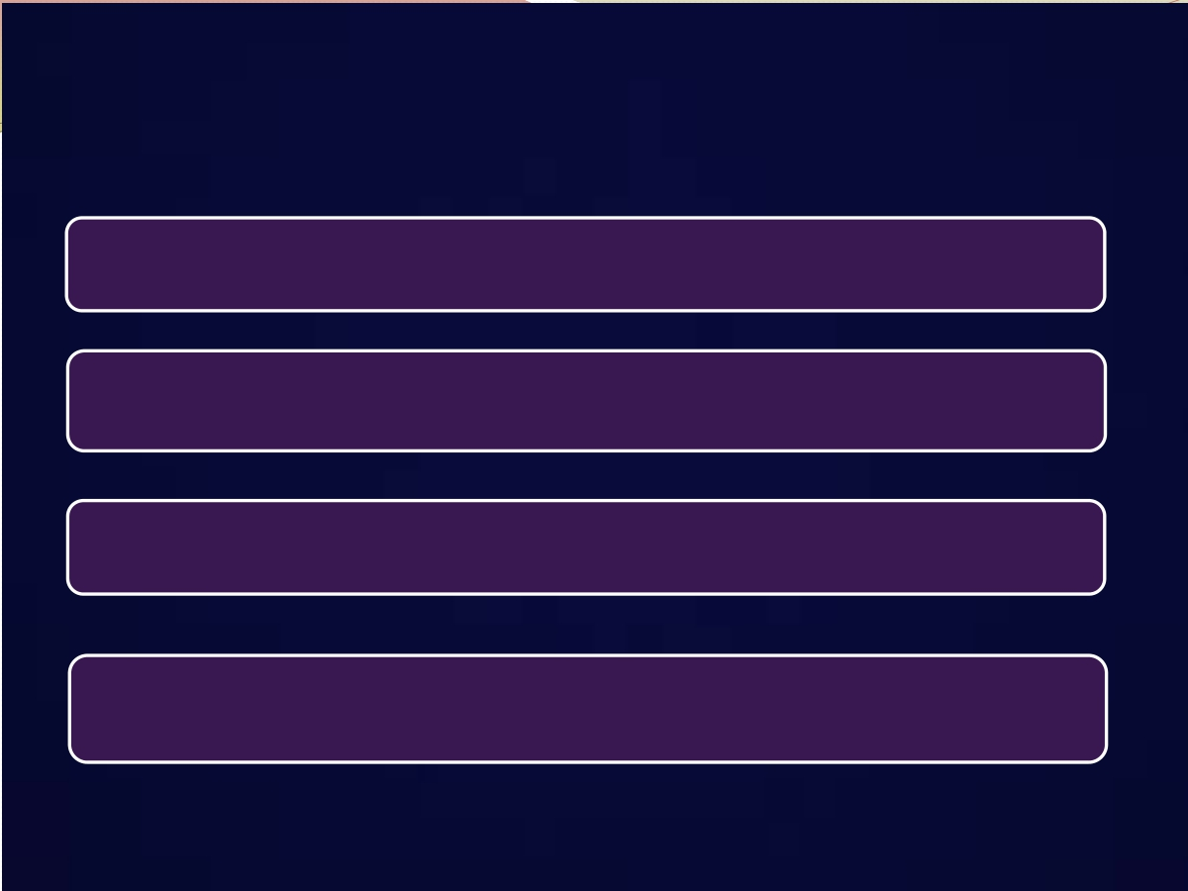
NỘI DUNG CỦA CÔNG TÁC YTTH (tt)
5. Bảo đảm các điều kiện về phòng y tế, CB YTTH
6. Tổ chức các hoạt động quản lý, bảo vệ và chăm sóc sức khỏe học sinh
7. Tổ chức các hoạt động truyền thông, GDSK
8. Thống kê báo cáo& đánh giá về công tác YTTH
25

Slide 26
1. Bảo đảm ĐK về phòng học, bàn ghế,
bảng viết, chiếu sáng, đồ chơi trong TH
- Phòng học
- Bàn ghế - Bảng
- Chiếu sáng - Đồ chơi
26

Slide 27
2.Bảo đảm các điều kiện về cấp thoát
nước và VSMT trong trường học
- Đảm bảo nước uống, nước sinh hoạt - Công trình VS
- Thu gom, xử lý chất thải
27

Slide 28
3. Bảo đảm các điều kiện về ATTP
- Nhà ăn, canteen
+ Thông thoáng, đủ ánh sáng; cửa sổ phải có lưới
+ Bàn, ghế, dụng cụ, phương tiện phải sạch sẽ,
được làm bằng vật liệu dễ cọ rửa.
+ Có đủ các phương tiện, trang thiết bị phục vụ cho
việc làm VS và khử trùng
28

Slide 29
+ Có hệ thống cung cấp nước sạch&chỗ rửa tay với xà phòng/ dung dịch sát khuẩn;
Ít nhất 01 bồn rửa tay/50 người ăn; 01 nhà VS/25 người
+ Có phương tiện phân loại, thu gom, vận chuyển rác, thức ăn thừa; các dụng cụ chứa rác phải được làm bằng vật liệu chắc chắn, có nắp đậy& thuận tiện cho việc làm VS.
29

Slide 30
- Nhà bếp
+ Thiết kế theo nguyên
tắc một chiều;
+ Có đủ dụng cụ chế
biến, bảo quản& sử
dụng riêng đối với thực phẩm tươi sống và TP đã qua chế biến;
+ Có đủ dụng cụ chia, gắp, chứa đựng thức ăn, thực hiện chế độ VS hàng ngày;
30

Slide 31
+ Trang bị găng tay
sạch sử dụng một lần khi tiếp xúc trực tiếp với thức ăn;
+ Có đủ trang thiết bị phòng chống ruồi, dán, côn trùng và động vật gây bệnh.
31

Slide 32
+ Có đủ sổ sách ghi chép thực hiện chế độ kiểm thực 3 bước theo hướng dẫn của BYT;
+ Có đủ dụng cụ lưu mẫu thức ăn, tủ bảo quản mẫu thức ăn lưu, lưu mẫu thực phẩm tại cơ sở ít nhất là 24 giờ kể từ khi thức ăn được chế biến xong.
32

Slide 33
+ Có đủ dụng cụ chứa đựng chất thải, rác thải và bảo đảm phải kín, có nắp đậy; chất thải, rác thải phải được thu dọn, xử lý hàng ngày theo quy định;
+ Nước thải được thu gom trong hệ thống kín, bảo đảm không gây ô nhiễm MT.
33

Slide 34
- Người làm việc tại bếp ăn, nhà ăn
+ Chủ cơ sở, người trực tiếp SX thực phẩm phải được tập huấn& được cấp giấy xác nhận tập huấn kiến thức ATTP theo quy định.
+ Chủ cơ sở, người trực tiếp SX TP phải được khám
SK, được cấp giấy xác nhận đủ SK theo quy định

Slide 35
+ Người trực tiếp SX TP phải mặc trang phục bảo hộ riêng, đội mũ, mang găng tay chuyên dùng, đeo khẩu trang.
+ Móng tay ngắn, sạch
sẽ, không đeo nhẫn,
đồng hồ. Không hút
thuốc, khạc nhổ trong
khu vực SX TP.
35

Slide 36
4.Bảo đảm MT thực thi chính sách& XD
các mối quan hệ XH trong TH, liên kết CĐ
- Có ban CSSK HS: phân công trách nhiệm, họp
tối thiểu 1 lần/HK
- Thực hiện chính sách, QĐ, chế độ CSSK HS
trong TH.
36

Slide 37
- Xây dựng các mối quan hệ tốt trong TH, MT TH lành mạnh, không phân biệt đối xử, bạo lực
- Xây dựng mối liên hệ
giữa TH với gia đình,
cộng đồng
37

Slide 38
5.Bảo đảm các điều kiện về phòng y tế,
CB YTTH
- Phòng y tế
- Nhân viên y tế TH
38

Slide 39
6.Tổ chức các hoạt động quản lý,
bảo vệ& chăm sóc SKHS
- Thực hiện kiểm tra SK vào đầu năm học - Thường xuyên theo dõi SKHS
- Sơ cấp cứu
- Tư vấn SK cho HS, GV, PH
- Phối hợp CS y tế đủ điều kiện -> khám, điều trị
chuyên khoa cho HS.
- Tổ chức bữa ăn học đường
39

Slide 40
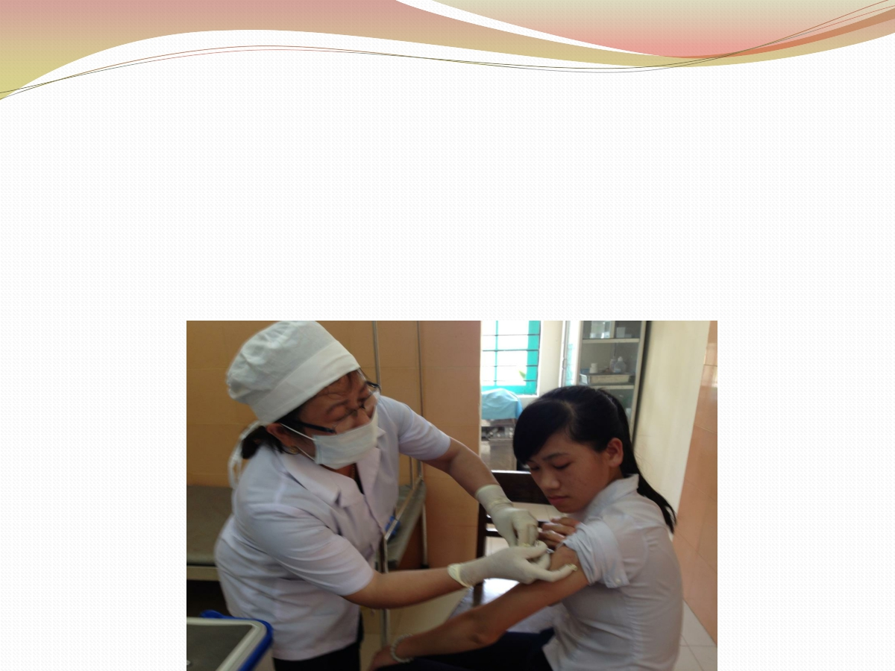
- Phối hợp với YT địa phương trong tiêm chủng
phòng bệnh cho HS
- Thông báo tình hình SKHS cho PH tối thiểu 1
lần/năm học& khi cần thiết
40

Slide 41
- Lập, ghi chép sổ khám, theo
dõi SKHS
- Thường xuyên kiểm tra,
giám sát điều kiện học tập, VSMT, ATTP,…
- Tổ chức triển khai các
CTYT, tăng cường HĐ thể
chất, MT không khói
thuốc,….
41

Slide 42
7.Tổ chức các hoạt động truyền thông,
GDSK
- Tổ chức truyền thông GDSK cho HS, PHHS.
- Lồng ghép nội dung GDSK, phòng chống bệnh
tật trong giờ giảng
- Tổ chức cho HS thực hành VS cá nhân, VSMT,
phòng chống dịch bệnh, tai nạn thương tích,…
42

Slide 43
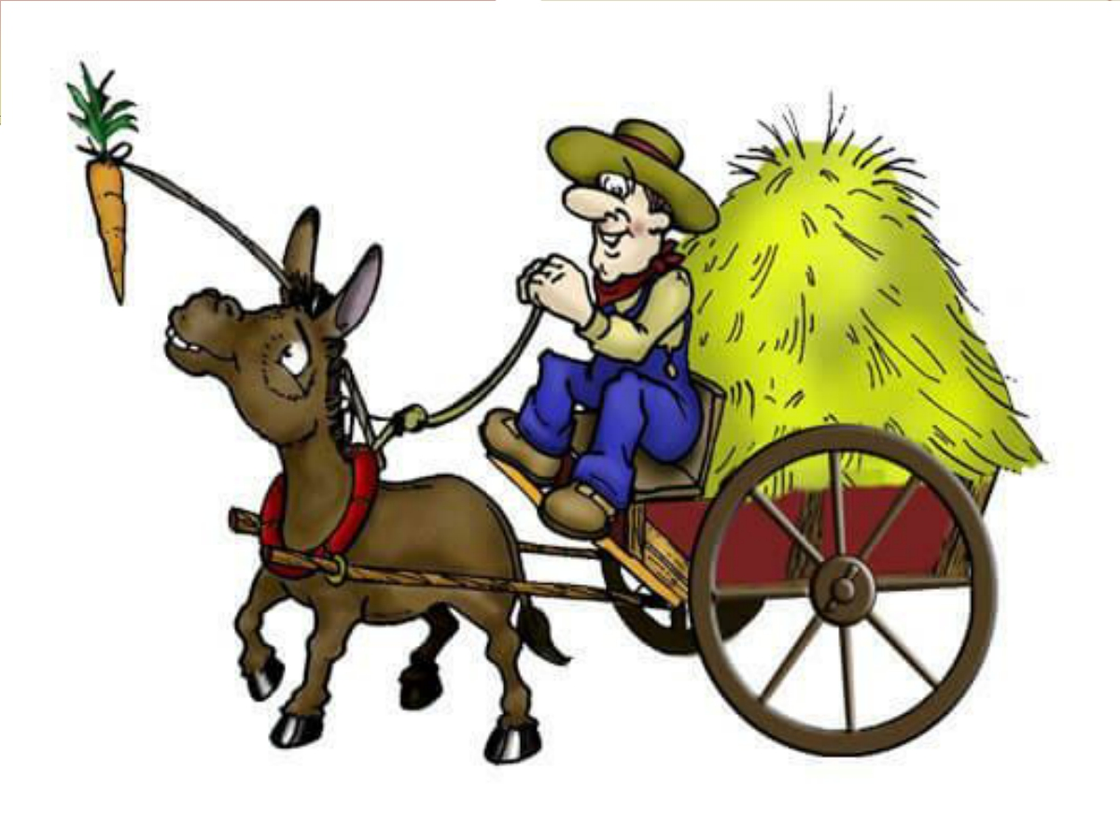
43

Slide 45
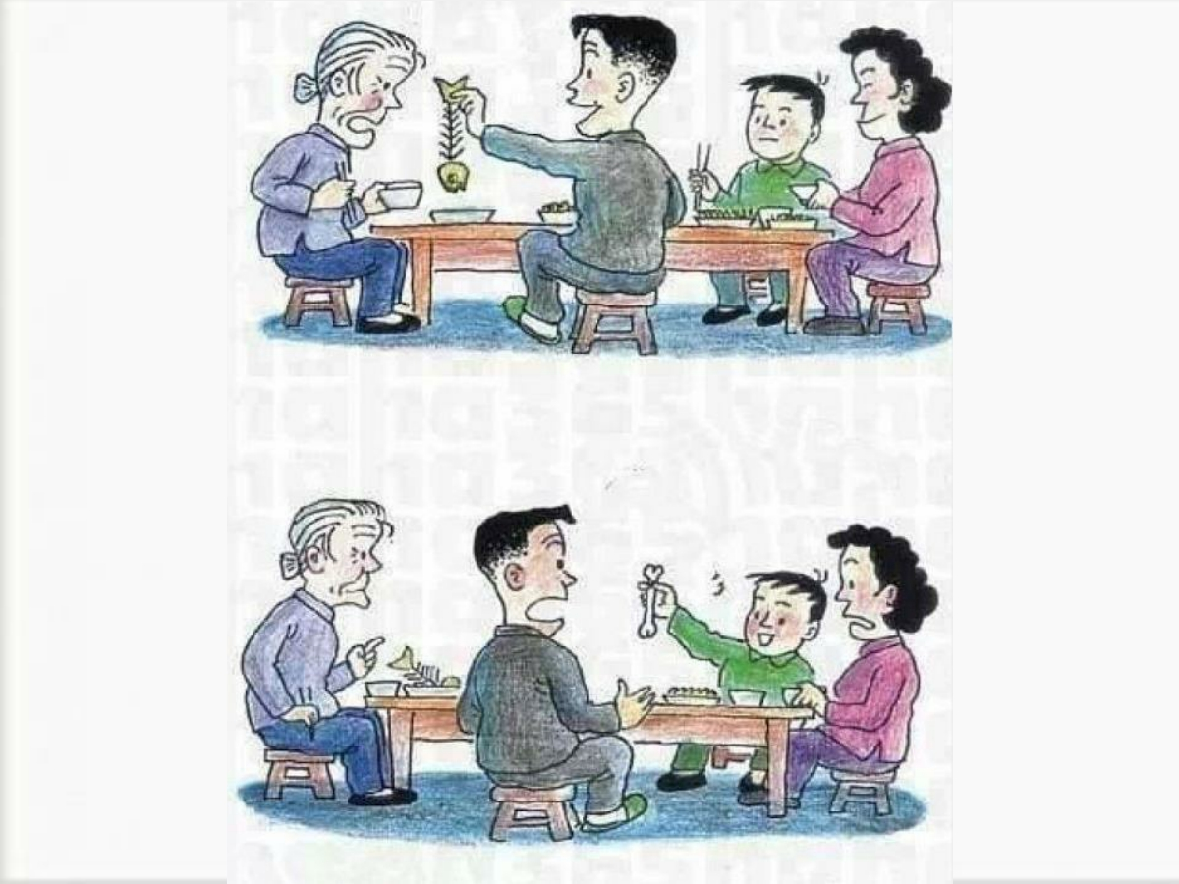

Slide 46
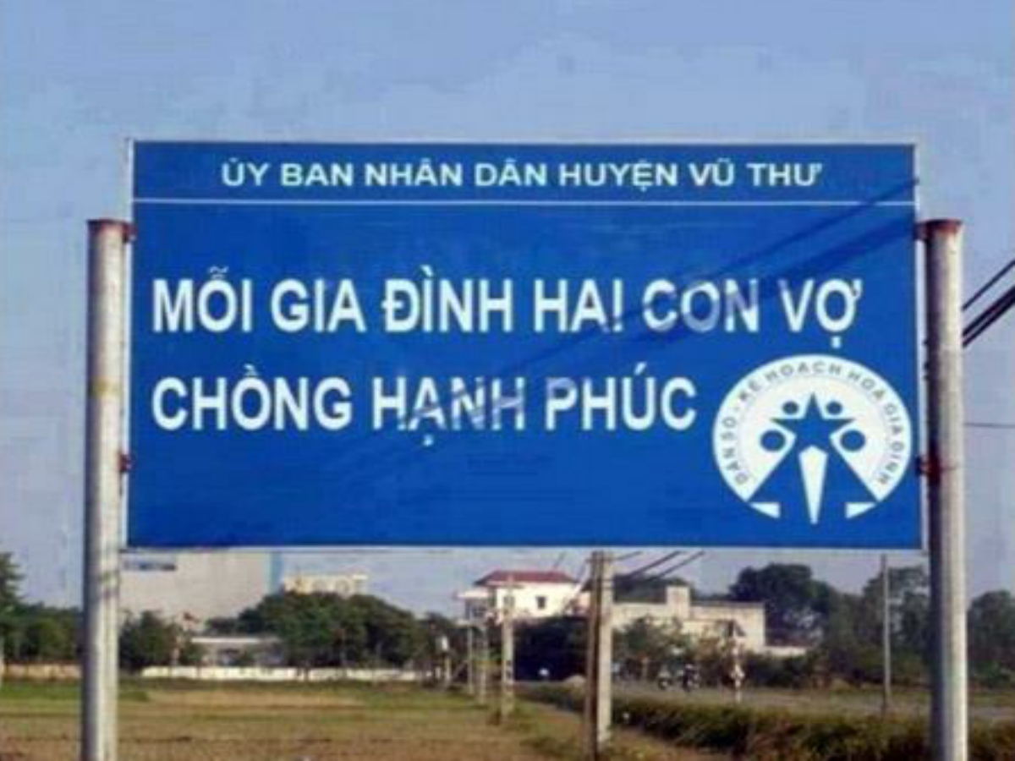

Slide 47
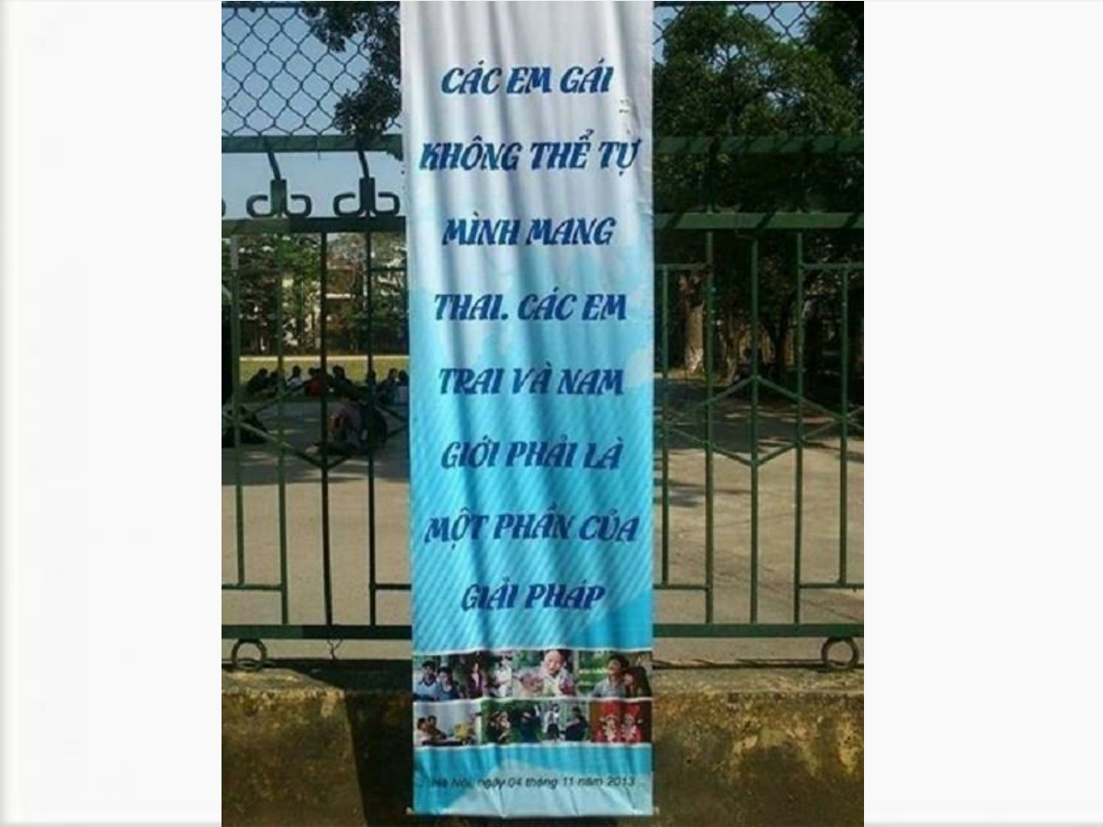

Slide 48
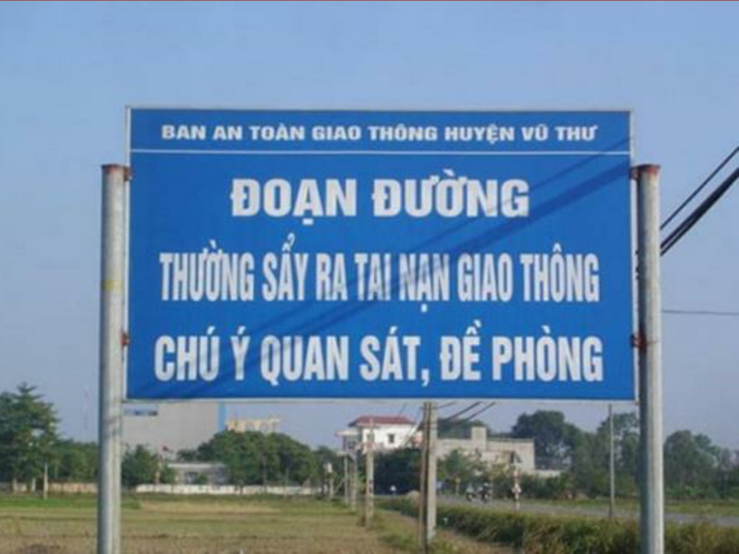

Slide 49
8.Thống kê báo cáo& đánh giá
về công tác YTTH
- Báo cáo định kỳ: chậm nhất vào 30/5 - BC đột xuất
- Đánh giá công tác YTTH: trường tự đánh giá vào cuối năm học
49

Slide 50
50

